Slide 1
GRUP F2
“POSTURANLAR”
POSTÜR NİÇİN ÖNEMLİ?

Slide 2
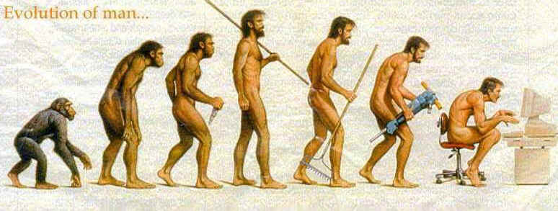
Grup Üyeleri (POSTURANLAR):
Abdurrahman ALPER
Beyza AKYOL
Elif ERİŞ
Enver Safa UÇAR
Erdinç TÜRKER
Fatma Nur ARSLAN
Havva Nur GÖKYAY
Murat KARATÜRK
Öznur İNCE
Tuğba GÖZEL
HOMO POSTURANUS
Danışman Öğretim Üyesi: Yard.Doç.Dr. Murat Deveci

Slide 3
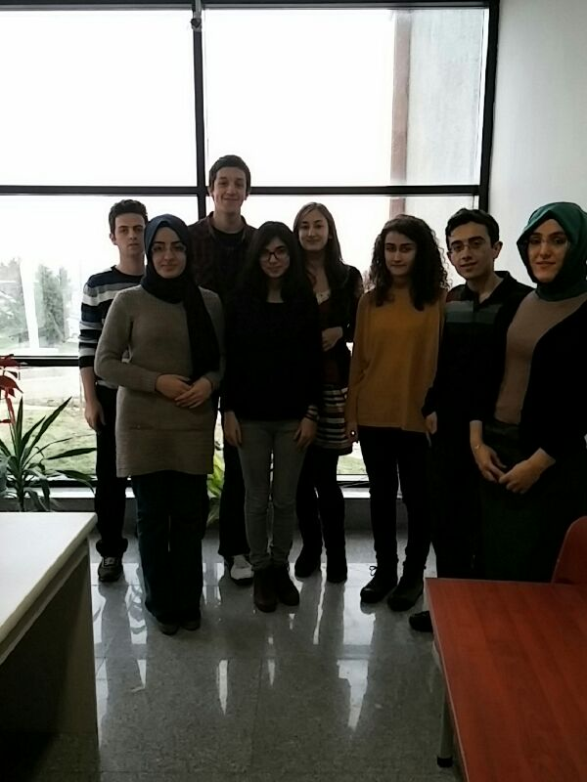
POSTURAN TAKIMI

Slide 4
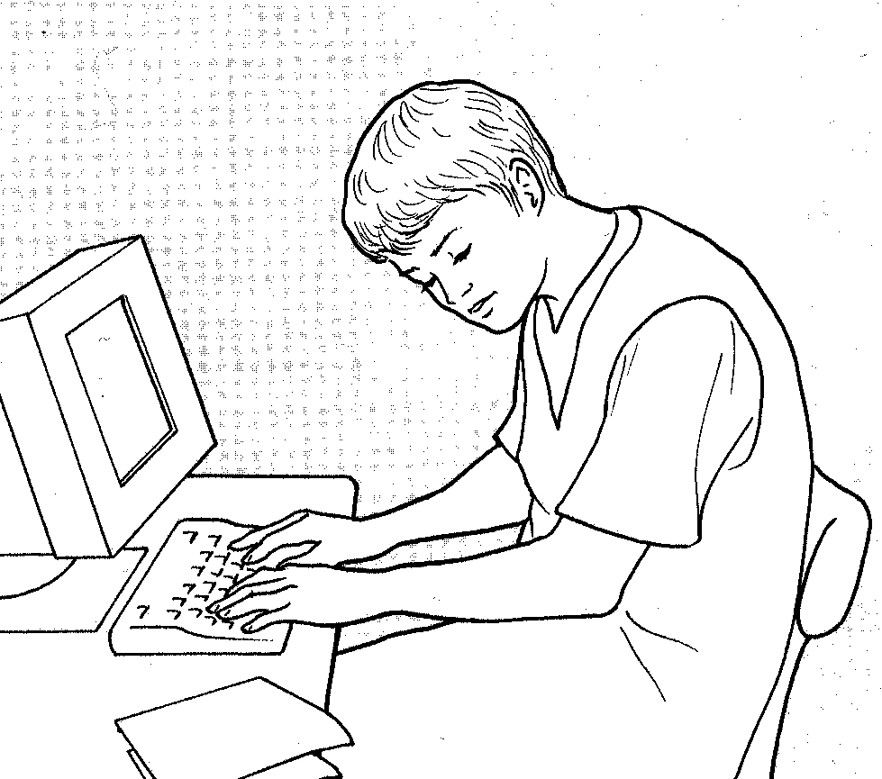
Giriş ve Amaç:
Postür, vücudun her kısmının, kendisine bitişik segmente ve bütün vücuda oranla en uygun pozisyonda yerleştirilmesidir.
Bir başka deyişle, vücudun her hareketinde eklemlerin aldığı pozisyonların birleşimi de postür olarak tanımlanmaktadır.
Yoğun çalışma hayatı ile bilgisayar karşısında geçirilen uzun saatler, bel ve boyun ağrılarından şikayet edenlerin sayısını her geçen gün biraz daha artırmaktadır.
Bu şikayetlerin temelinde ise, genellikle duruş bozukluğu yer almaktadır.

Slide 5
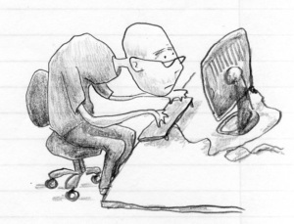
Giriş ve Amaç:
Uzun süre masa başında çalışanlarda, kötü ve aynı pozisyonda ders çalışan öğrenci ve akademisyenlerde, bilgisayar kullananlarda, borsa çalışanları gibi sürekli bir ekran izlemek zorunda kalanlarda, çok fazla miktarda el işi yapanlarda, uzun saatler ameliyat yapan cerrahlarda sırtta kamburluk, omuzlarda çökme ve yuvarlaklaşma ve boynun öne doğru eğim yapması şeklindeki duruş bozuklukları ile sık karşılaşılmakta.
Çalışmamızda, postür bozukluğu hakkında araştırma yaparak çevremizi bu konuda bilgilendirmeyi amaçladık.

Slide 6
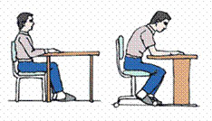
Gereç ve Yöntem:
Konumuz “Postür” olunca ismimizi de “Posturanlar” olarak saptadık…
Öncelikle tüm grup üyeleri postürü tanımlamak, bozukluğuna yol açan nedenleri saptamak, önleyici ve tedavi edici yöntemler hakkında bilgi edinmek amacıyla başta internet ortamı olmak üzere veri topladı.
Ardından ikişerli gruplar halinde görev dağılımı yapıldı.

Slide 7
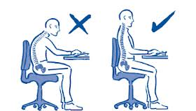
Gereç ve Yöntem:
Fizik Tedavi ve Rehabilitasyon AD
Ortopedi AD
Nöroşirurji AD
Omurga sağlığı ile ilgili olası dernekler
Konu ile ilgili resim , afiş, video gibi görsel ve eğitici doküman araştırması

Slide 8
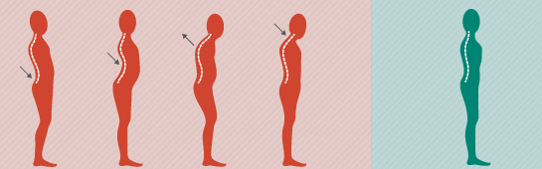
Gereç ve Yöntem:
Tüm veriler üzerinde tartışma
Önleyici ve düzeltici önerileri içeren kısa video hazırlama
Konu ile ilgili eğitici afiş hazırlanarak amfi, yemekhane, poliklinik girişleri gibi bölgelere asılması
Bilgisayar monitörlerine yapıştırılabilecek hatırlatıcı ve eğitici “sticker” hazırlanarak hastane ve üniversite personeline dağıtılması

Slide 9
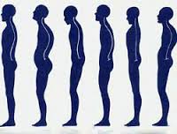
Bulgular:
Normal postür (duruş) nedir?
İyi bir duruş için ayakta durma, oturma, yürüme gibi çeşitli aktiviteler sırasında baş, gövde, kollar ve bacakların birbirine oranla düzgün ve dengeli dizilimi gereklidir. Düzgün bir duruşa sahip olmak; dengeli beslenme, egzersiz yapma ve düzenli uyuma kadar önemlidir.
Dik durma ve düzgün oturma alışkanlığı, çocukluk döneminde kazanılır. İleri yaşta görülen bel, sırt ve boyun ağrılarının kaynağı, yıllar öncesinde edinilmiş olan kötü duruş alışkanlıklarıdır.
Duruş bozukluklarının büyük bir bölümü yanlış pozisyonda oturma, yatma ya da çalışma alışkanlığı nedeniyle gelişir.

Slide 10
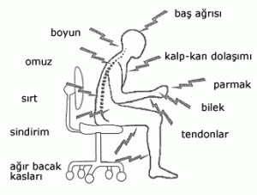
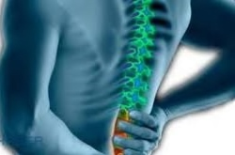
Kötü Duruş Aşağıdaki Etkenlerden Bazılarının Biraraya Gelmesiyle Oluşur:
Hatalı oturma, ayakta durma ve uyuma
Çalışma ortamının vücut yapısına uygun olmaması
Yatağın kötü ya da uygunsuz olması
Aşırı kilolu olmak
Ruhsal sorunlar
Görme bozuklukları
Tırnak yeme
İşyerinde ya da evden kaynaklı gerilimler

Slide 11
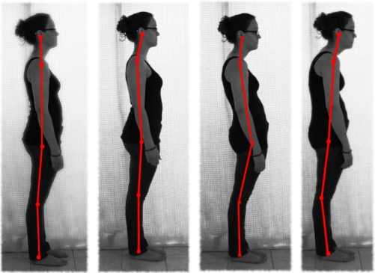
DURUŞ BOZUKLUĞUNA SAVAŞ AÇIN!
1. İDEAL VÜCUT YAPISINI SAĞLAYIN
“Ağaç yaşken eğilir” sözünü unutmamak gerekir. Bu nedenle, duruş bozukluğunun önüne geçilmesi için çocukluk çağında edinilecek alışkanlıklar önemli rol oynar.
Küçük yaşlardan itibaren, çocuklara ideal duruşun öğretilmesi gerekir.
Yaşına uygun spor yapması sağlanarak, kas ve eklem yapısı güçlendirilmelidir.
Sırt, bel ve boyun kaslarını güçlendiren sporlar, duruş bozukluğunu önler. Yüzme ise omurga dostu sporlar arasında ilk sıralarda yer alır.

Slide 12
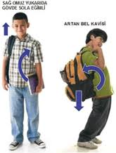
2. ÇOCUKLARA AĞIR ÇANTA TAŞITMAYIN
Özellikle gelişme çağındaki çocukların her gün, taşıyamayacakları kadar ağır çantalarla okula gidip gelmesi duruş bozukluğuna yol açar.
Bu nedenle çekilebilen, tekerlekli çantalar kullanılması önerilir. Çünkü bir çocuğun taşıyabileceği yük en fazla, kilosunun yüzde 10-15’i kadardır.

Slide 13
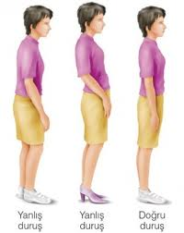
3. POSTÜR BOZUKLUKLARININ ÖNÜNE GEÇEBİLMEK İÇİN DOĞRU DURUŞ POZİSYONLARINI UYGULAYIN
İdeal ayakta durma pozisyonu
Baş dik ileri ve geri eğiklik yapmaksızın yanlardan bakıldığında kulaklar tam omuzlar hizasında olmalıdır.
Göğüs dik durmalı bel ve boyundaki çukurluklar normalden fazla veya az olmamalıdır.
Karın düz olmalıdır.
Omuzlar dik olmalı, çökmüş gibi olmamalıdır.

Slide 14
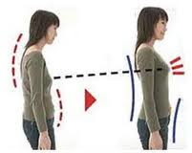
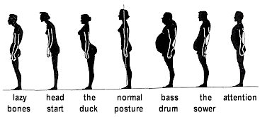
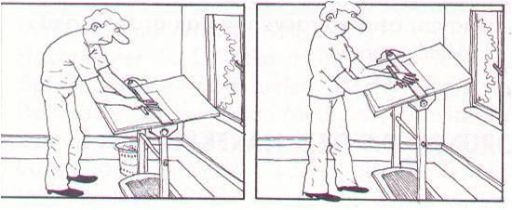

Slide 15
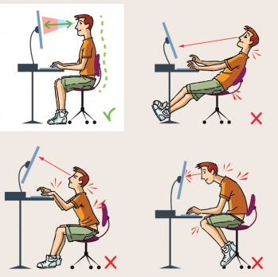
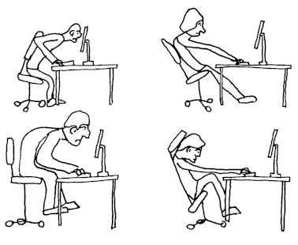
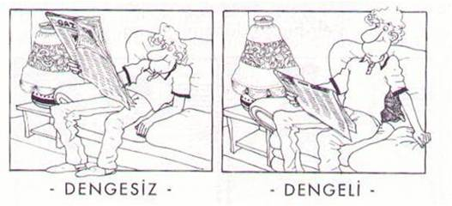

Slide 16
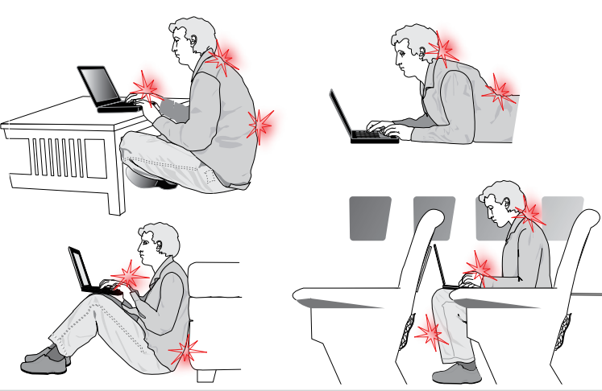

Slide 17
BOYUN, BEL VE KARIN KASLARINIZI GÜÇLENDİRİN
Düzenli spor yapmak duruş bozukluğunu önlemeye yardımcı olur.
Yürüyüş, koşu, yüzme, pilate önerilen aktiviterdir.
Evde ya da işte uygulanacak basit egzersizler yapılabilir.

Slide 18
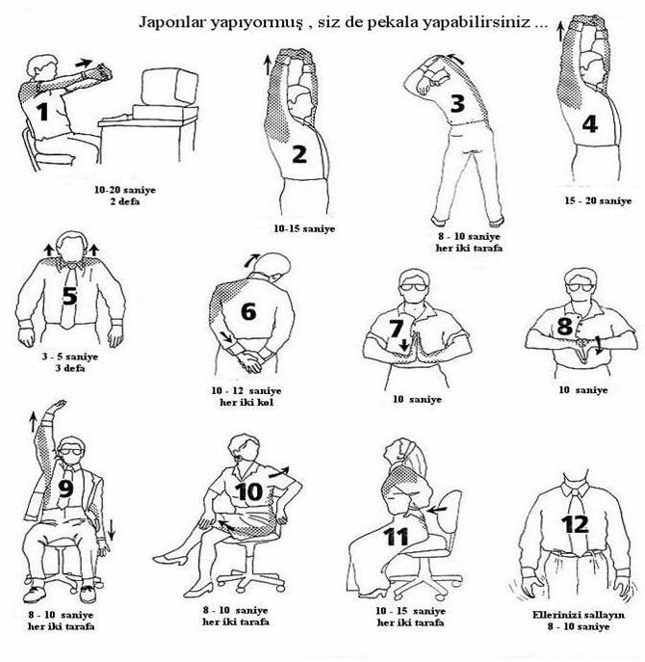

Slide 19
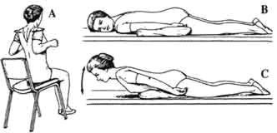
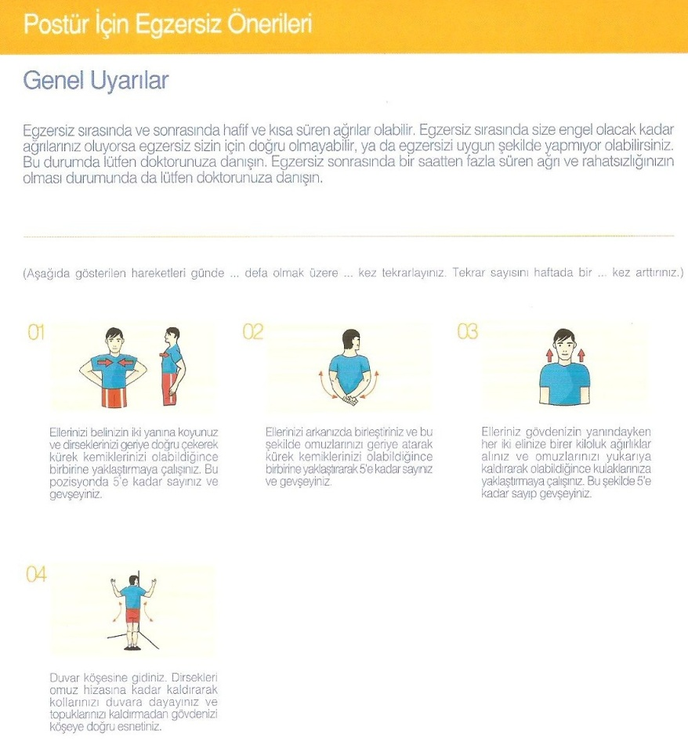
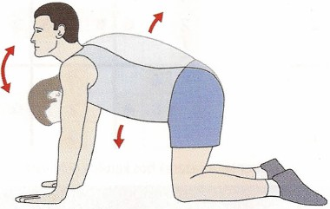

Slide 20
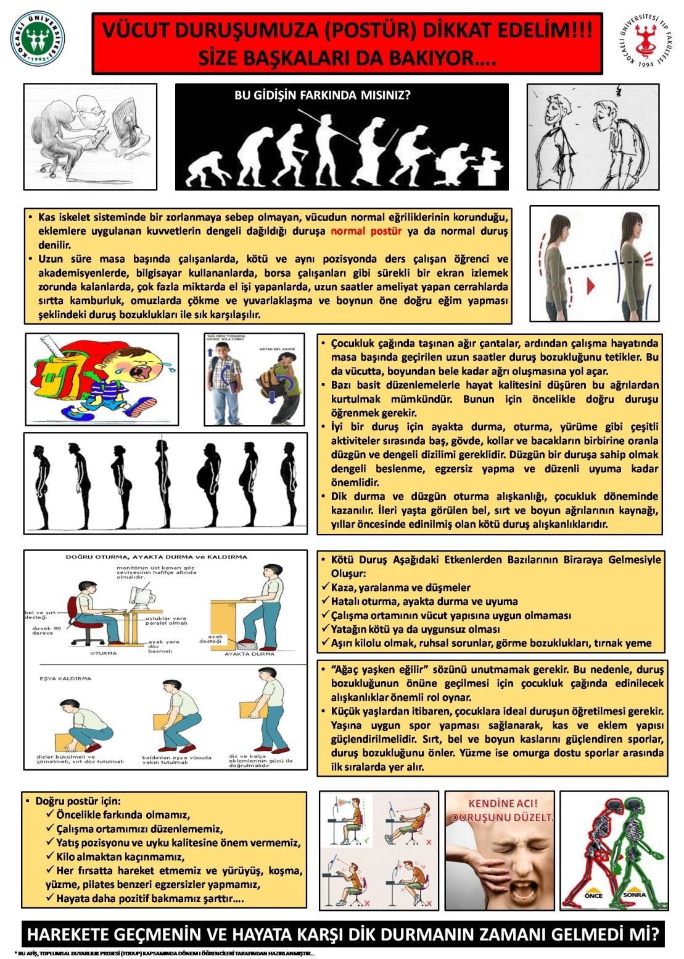
Hazırladığımız Afiş:

Slide 21
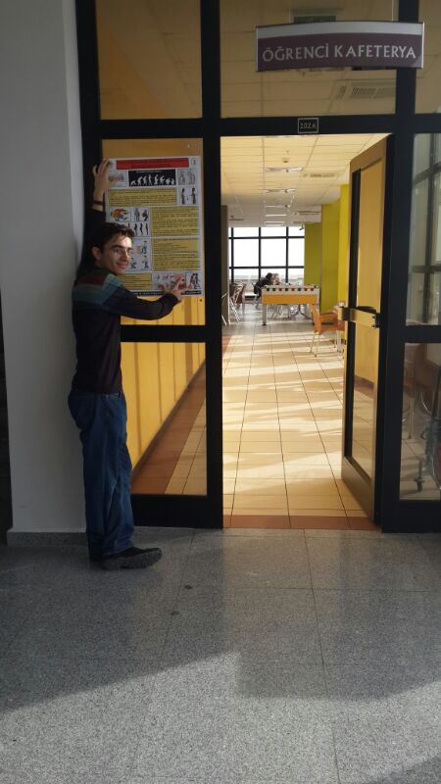
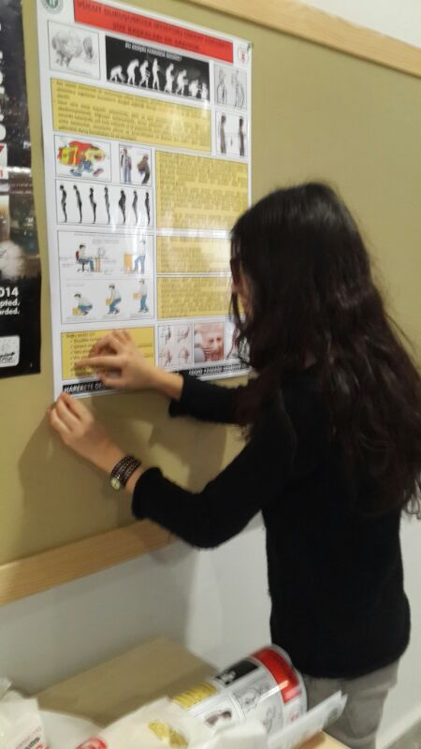

Slide 22
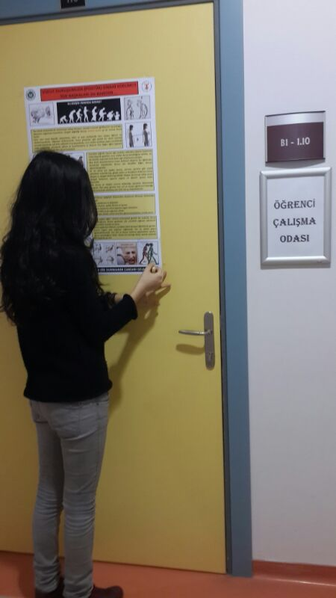
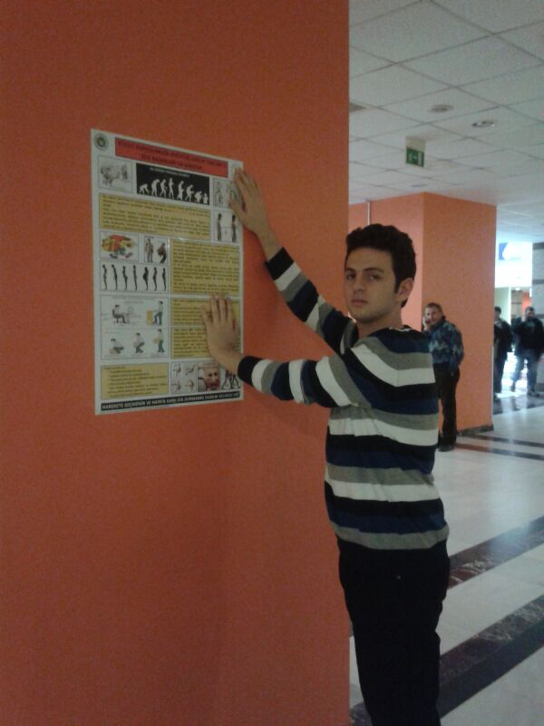

Slide 23
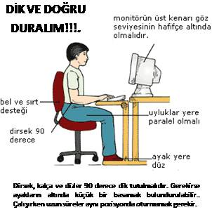
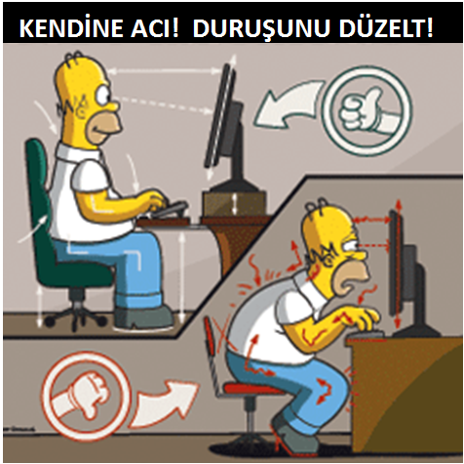
Hazırladığımız “Sticker”lar:

Slide 24
Sonuç:
Doğru postür için:
Öncelikle farkında olmamız,
Çalışma ortamımızı düzenlememiz,
Yatış pozisyonu ve uyku kalitesine önem vermemiz,
Kilo almaktan kaçınmamız,
Her fırsatta hareket etmemiz ve yürüyüş, koşma, yüzme, pilates benzeri egzersizler yapmamız,
Hayata daha pozitif bakmamız şarttır
HAREKETE GEÇMENİN VE HAYATA KARŞI DİK DURMANIN ZAMANI GELMEDİ Mİ?

